Slide 1



Ускоряем производительность Python-клиента Redis, используя Golang
Букаткин Юрий

Slide 2


Ускоряем производительность Python клиента Redis, используя Golang

Slide 3
Ускоряем производительность Python клиента Redis, используя Golang
Проблема
Нужен быстрый redis клиент на Python
GIL
Без заморочек AsycIO/Tornado/Gevent/Twisted
Без генерации Cython в нечитаемый С код

Slide 4
Тема выступления
Альтернативы
Grumpy
Gopy
Go extensions for Python

Slide 5
Single commands

Slide 6
Ускоряем производительность Python клиента Redis, используя Golang
Требования к реализации на Go
Пакет должен относиться к пакетам типа main. Тогда компилятор соберёт его и все зависимости в один бинарный файл общего объекта.
Источник должен импортировать псевдопакет "C".
Для аннотирования функций, которые нужно сделать доступными для других языков, используйте комментарий //export.
Должна быть объявлена пустая функция main.

Slide 7
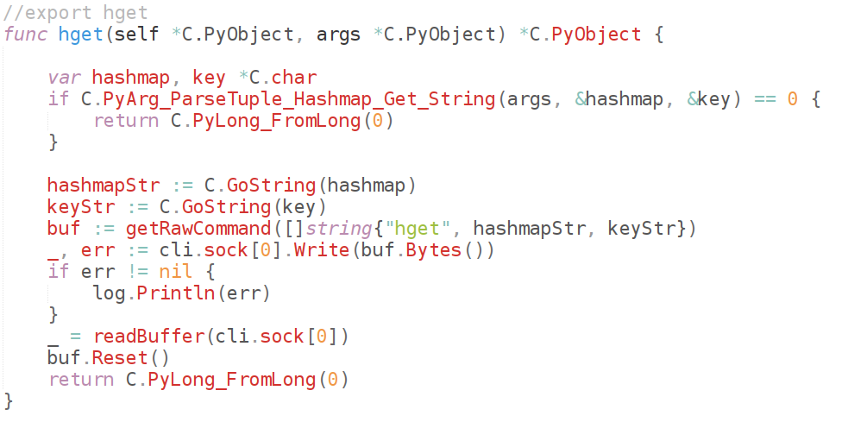
Ускоряем производительность Python клиента Redis, используя Golang
Реализация Golang

Slide 8
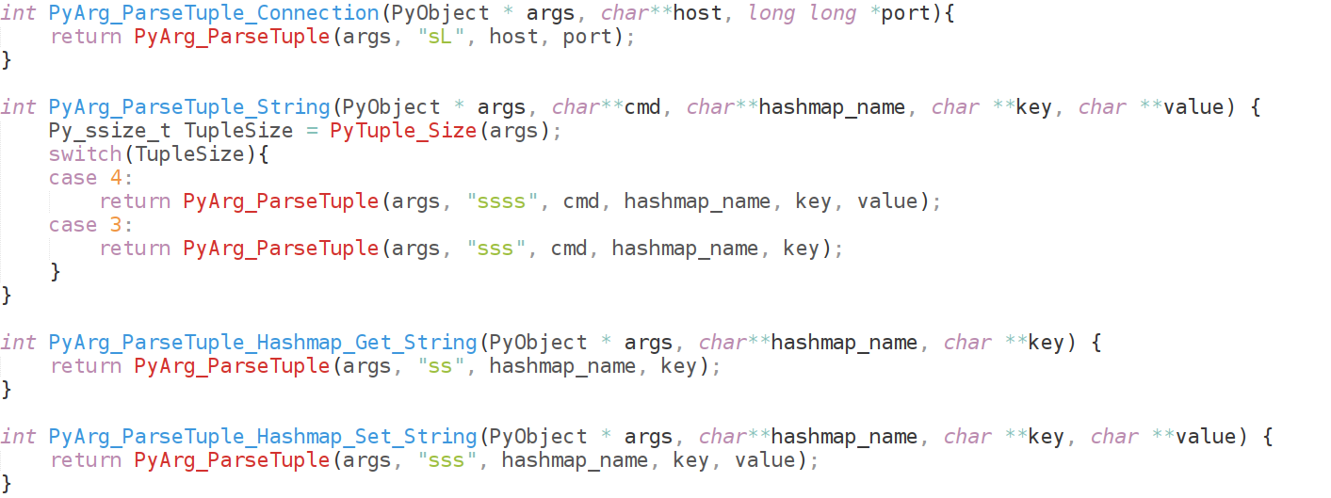
Ускоряем производительность Python клиента Redis, используя Golang
Реализация C

Slide 9
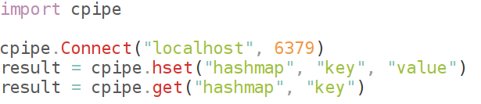
Ускоряем производительность Python клиента Redis, используя Golang
Реализация Python

Slide 10

Ускоряем производительность Python клиента Redis, используя Golang
Build golang project

Slide 11
Ускоряем производительность Python клиента Redis, используя Golang
Испытуемые
Redis-py https://github.com/andymccurdy/redis-py
Credis https://github.com/yihuang/credis
Python + Go (raw realization)
Python + Go (https://github.com/go-redis/redis)

Slide 12
Ускоряем производительность Python клиента Redis, используя Golang
Benchmarks

Slide 13
Pipelining

Slide 14
Ускоряем производительность Python клиента Redis, используя Golang
Структура pipeline
hset "hashmap" "key" "value"
*4\r\n$4\r\nhset$7\r\nhashmap$3\r\nkey$5\r\nvalue\r\n

Slide 15

Ускоряем производительность Python клиента Redis, используя Golang
Реализация Python

Slide 16
Ускоряем производительность Python клиента Redis, используя Golang
Benchmarks hashmap size

Slide 17
Ускоряем производительность Python клиента Redis, используя Golang
Benchmarks pipeline size

Slide 18
Pooling & Async

Slide 19
Ускоряем производительность Python клиента Redis, используя Golang
Benchmarks
Credis https://github.com/yihuang/credis
Asyncio redis https://github.com/jonathanslenders/asyncio-redis
Aredis https://github.com/NoneGG/aredis
Python + Go (raw realization)
Python + Go-redis library https://github.com/go-redis/redis

Slide 20
Ускоряем производительность Python клиента Redis, используя Golang
Benchmark

Slide 21
Выводы

Slide 22
Ускоряем производительность Python клиента Redis, используя Golang
Бочка меда
Ощутимый прирост скорости pipeline & async
Компилируемый код мы пишем сами без генерации в С
Инкапсуляция всей логики работы библиотеки в Golang

Slide 23
Ускоряем производительность Python клиента Redis, используя Golang
Ложка дегтя
Мало инфрмации
Сложность реализации по сравнению с другими методами
Ответственность за результат вся на разработчике

Slide 24
Ускоряем производительность Python клиента Redis, используя Golang
Полезные ссылки
https://github.com/deslum/cgo
http://nigerlittlepoole.com/post/153224915028/using-go-to-boost-python-performance
https://hackernoon.com/extending-python-3-in-go-78f3a69552ac
https://www.datadoghq.com/blog/engineering/cgo-and-python/
https://habr.com/company/mailru/blog/324250/

Slide 25
Ускоряем производительность Python клиента Redis, используя Golang
Контакты
Email: Randomazer@gmail.com
Github: https://github.com/deslum
Twitter: https://twitter.com/randomazer

